Slide 1
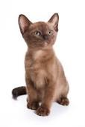
Katten

Slide 2
Oorsprong
Huiskat verscheen 6000 jaar geleden
Domesticatie
Zoek uit hoe de domesticatie van katten is gegaan, jaartallen, landen, rassen, mensen, fokken, selectie.

Slide 3
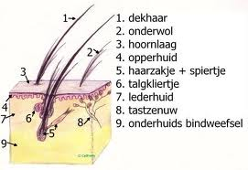
Huid, vacht en haren
Huid
Buiten houden schadelijke micro organismen
Miljoenen zenuwuiteinden registreren hitte, kou en pijn
Bloedvaatjes helpen bij regelen lichaamstemperatuur

Slide 4
Huid,vacht en haren
Vacht
Samengestelde haarzakjes (tot 6 haren)
Dekharen kunnen rechtop staan
Bij angst of als ze boos zijn
Om warmteverlies tegen te gaan
Haren als zintuig
Snorharen
Dikke stugge haren rond de snuit
Tastharen
Op keel, voorhoofd, wangen en voorbenen
Kortere tastharen verdeeld over het lichaam

Slide 5
Huid,vacht en haren
Vacht voor verschillende klimaten
Katten uit koudere streken
Dichte vachten met isolerende onderwol
Als het koud is, gaan de haren rechtop staan, en houden de haren de warmte vast
Als de kat nat is, kan de vacht niet isoleren
Katten uit warmere streken
Katten werpen hun wolharen af
Lichaamswarmte kan dan makkelijker weg
Katten zweten niet
Bevochtigen hun vacht om warmte kwijt te raken

Slide 6
Huid, vacht en haren
Wassen
30% van de dag bezig met wassen
Wegwerken van etensresten uit haren of vernietigen huidparasieten
Stimuleert talgklieren, die zorgen dat de vacht waterafstotend wordt
Koelt lichaam door verdamping speeksel

Slide 7
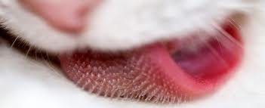
Huid, vacht en haren
Tong
Op de tong zitten weerhaakjes
Dode haren blijven eraan kleven
Doorgeslikte haren vormen een haarbal

Slide 8
Botten en gewrichten
Gebouwd om te jagen
Kan 5x zijn eigen lichaamshoogte springen
Door slanke borst, kan hij stil sluipen en voeten precies voor elkaar plaatsen
Lenige ruggengraat, kan hij zichzelf dubbelvouwen
Schouderbladen zitten niet direct vast (met banden), poten dienen als schokbrekers

Slide 9
Spieren
Katten zijn sprinters, geen uithoudingsvermogen
Buigzame spieren, sierlijke bewegingen
http://www.youtube.com/watch?v=i9KnaRgd_II&feature=player_detailpage

Slide 10
Gezichtsvermogen
Deels kleurenblind
Kattenogen kunnen niet scherp focussen
Bolle ogen, uit ooghoeken zien
Goed zien in donker
Maximale hoeveelheid licht opvangen (hoornvlies bol en lens zeer groot)
Kattenogen ‘gloeien’ groen/goud op, werking van een nachtkijker
Pupil in
donker groot

Slide 11
Start
Opdracht domesticatie
Lesstof
Opdrachten stencils maken

Slide 12
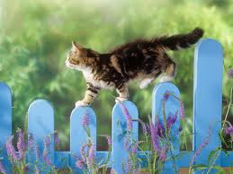
Gehoor en evenwicht
Katten horen de zachtste geluiden
Zachtste hoogste gepiep of bewegingen van een muis horen
Katten kunnen oren onafhankelijk ronddraaien
Om naar prooi of gevaar te luisteren
Katten hebben een gevoelig evenwichtsorgaan
Kan snel zijn houding veranderen

Slide 13
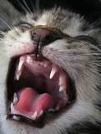
Spijsvertering
Met tanden en ruwe tong scheurt en schuurt de kat vlees van botten
Speeksel maakt het glad en gesmeerd
Spijsvertering is gericht op
vaak kleine porties eten
Hoektanden grijpen en doden prooi of voedsel
Kiezen snijden en knippen het vlees klein

Slide 14
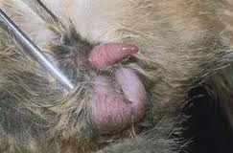
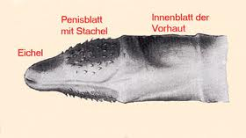
Voortplanting
Poezen worden krols als de dagen langer worden
Geboorte in lente of zomer
Katers dekken het hele jaar
Geslachtsrijp 5 – 9 maanden
Eisprong vindt plaats na dekking
Penis kater heeft weerhaakjes

Slide 15
voortplanting
Weerhaakjes prikkelen vulva, waarop eisprong volgt
Poezen hebben eisprong na dekking en 24 uur later pas bevruchting, er vinden wel meerdere dekkingen plaats
Na vrijgeven eitjes, is er een rustperiode van 2 dagen – 2 weken
Nieuwe krolsheid volgt als de poes niet drachtig is
Dracht duur 63 dagen

Slide 16
Voortplanting
Waarom eisprong na dekking?
Nestvlieders of nestblijvers?
Moeder wast kittens waarom?
Wat is speenleeftijd?

Slide 17
Antwoorden
Waarom eisprong na dekking?
Solitair levend dier, sparen eitjes
Nestvlieders of nestblijvers?
nestblijvers
Moeder wast kittens waarom?
Stimuleert diertjes te ontlasten, likt ze op, ook om nestgeur te verbergen voor roofdieren
Wat is speenleeftijd?
11 – 12 weken

Slide 18
Communicatie katten
Verbale communicatie
Gemompel
Spinnen
Klinkergeluiden
Miauwen
Verzoeken, bevelen, vragen en opwinding
Zeer intense geluiden
Geïrriteerd grauwen
Dreigend grommen of blazen
Verdedigend spuwen
Kreten van angst of pijn

Slide 19
Communicatie katten
Non verbale communicatie (lichaamstaal)
Aanvallend signaal
Direct oogcontact, vernauwde pupillen, houding die direct in aanval over kan gaan
Kop en snorharen steken vooruit
Oren rechtop maar weggedraaid (tegenstander ziet achterkant oren)
Bezorgdheid
In elkaar duiken, kat is onzeker
Bij bedreiging
Defensieve houding, rolt om, nagels en tanden ontbloot

Slide 20
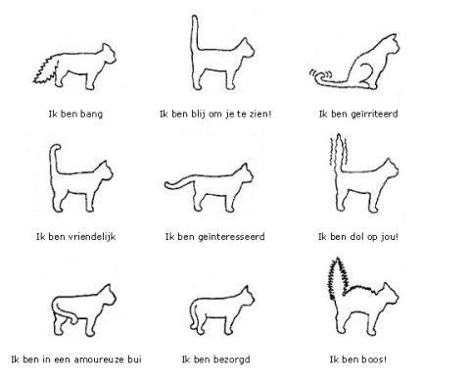

Slide 21
Huiswerk
Vragen stencils

Slide 22
Kiezen Kat
Fokker
Hobby
Erkende fokker
Gelegenheids fokkers (onverwacht nestje)
Let op socialisatie (vader, moeder, waar kittens, dierenarts, speenleeftijd)
Asiel
Gevonden of gebracht
Waarom afgestaan?

Slide 23
benodigdheden
Veilig
Giftige planten, elektrische snoeren, gordijnen
Eet- en drinkbakjes
Niet te diep, snor mag niet de randen raken
Halsbandje met adres (2 vingers)
Chip
Mandjes en bedjes (ca. 18 uur slapen)
Hangmandjes

Slide 24
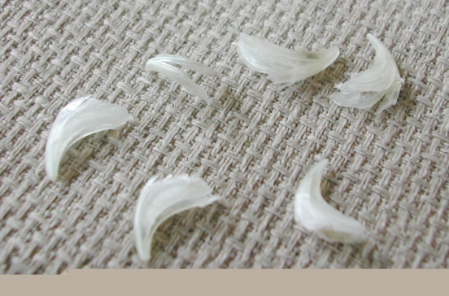
KATTEN IN en om HUIS
Krabpaal
Speeltjes
Kattenluik
Toilet buiten
Geen bestrijdingsmiddelen gebruiken
Kattenbel
Castreren / steraliseren

Slide 25
Voeding
Vleeseters (kat gaat dood zonder vlees)
Vezels belangrijk voor vertering
Worden indirect gegeten, vacht/veren en ingewanden prooi
Droogvoer
Vochtig kattenvoer

Slide 26
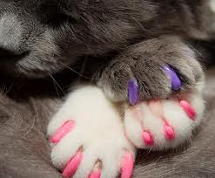
lichaamsverzorging
Borstelen
Klitten uit elkaar plukken
Anaalzakjes controleren
Tand- en tandvlees
Nagels knippen, hulsjes
Oren (uitvloeiingen of korrelig oorsmeer)
Ogen (vooral katten met platte gezichten, last van tranen)

Slide 27
KATTENBAK
Kattenbak
Kattenbakvulling moet ‘lekker’ aanvoelen
Mensen willen een absorberende stof die geur onderdrukt
Klei (grijs, roze of wit), absorbeert goed, klonten schep je er makkelijk uit
Pellets van hout en vezels, pellets zwellen op, vaak geurstoffen toegevoegd (vindt kat niet altijd prettig)
Aard en zand, vinden katten fijn, zwaar om schoon te maken
Open of overkapte bak, zelfreinigende bakken
Niet zindelijk (plaats kattenbak, grit, andere kat, medische oorzaak, territorium)

Slide 28
gezondheid
Algemeen uiterlijk
Gewicht
Vacht
Temperaturen
38º – 39ºC

Slide 29
Gezondheid oog
Ontstekingen
Uitvloeiingen
Geelgroen = pus (bacteriële infectie)
Tranen, verstopte traanbuizen (katten met korte snuit)
Troebelheid
Wonden

Slide 30
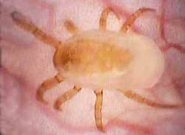
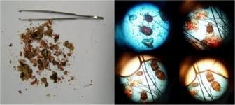
Gezondheid oor
Symptomen oorproblemen
Met kop en oren schudden
Krabben
Geur uit oren
Overvloedig oorsmeer
Oormijt = droge, korrelige stof
Bacteriële infectie = lichtgele pasta
Agressie bij aanraken oor
Kop schuinhouden
Gehoor verlies
Zwelling oorflap
Ontsteking
Wonden

Slide 31
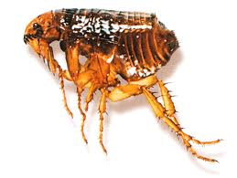
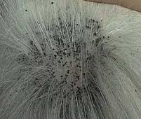
Gezondheid huid en vacht
Parasieten
Vlooien en mijten
antistollingsstoffen vlooienspeeksel
zwarte glanzende korreltjes (vlooienpoep)
Ontstekingen
Jeuk
Likken
Korsten / kloven / zweren
Bloedingen
Bulten
Haarverlies

Slide 32
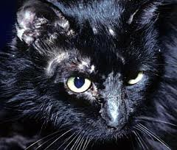
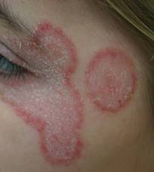
Gezondheid vacht en huid
Allergie
Ringworm
Schimmelinfectie van haren en haarzakjes
Voor mensen besmettelijk

Slide 33
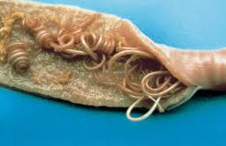
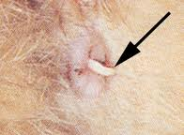
inwendige parasieten
Spoelwormen
Moederpoes geeft door aan kittens
Kan ook via zuigen aan besmette huid moeder
Kittens hebben bolle buikjes en braken wormen
Moederpoezen moeten tijdens dracht worden ontwormd
Kittens vanaf 14 dagen ontwormen
Lintwormen
Eten van besmette vlooien
Droge wormdelen, ziet eruit als
rijstkorrels

Slide 34
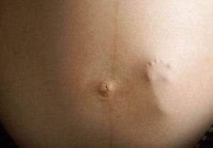
inwendige parasieten
Haarwormen
Eitjes belanden in de kat via muggenbeten
Volwassen wormen in het hart
Hoesten en verzwakking
Toxoplasmose
Eten van besmette prooidieren
Kat heeft zelf geen last, maar gevaarlijk voor mens
Katten hebben besmettelijke uitwerpselen
Zwangere vrouwen, baby kan ernstige aandoeningen krijgen in de buik

Slide 35
Preventief enten
Kattenziekte
Infectie aan maag- darmkanaal
Vanaf 8 weken
Ernstig braken en diarree
Lusteloosheid en futloosheid
Uitdroging
Zonder behandeling dodelijk

Slide 36
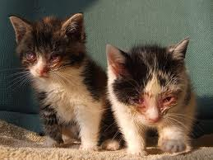
Preventief enten
Niesziekte
Vanaf 8 weken
Enting geeft geen immuniteit, vermindert de ziekte
Lichamelijk contact
Virus wordt uitgeniest, via lucht of kleding
Symptomen
niezen en een snotterige neus en ogen
Kan slijmvliezen aantasten
Door verstopte neus niet meer ruiken, eetlust vermindert
Koorts en benauwdheid

